Slide 1
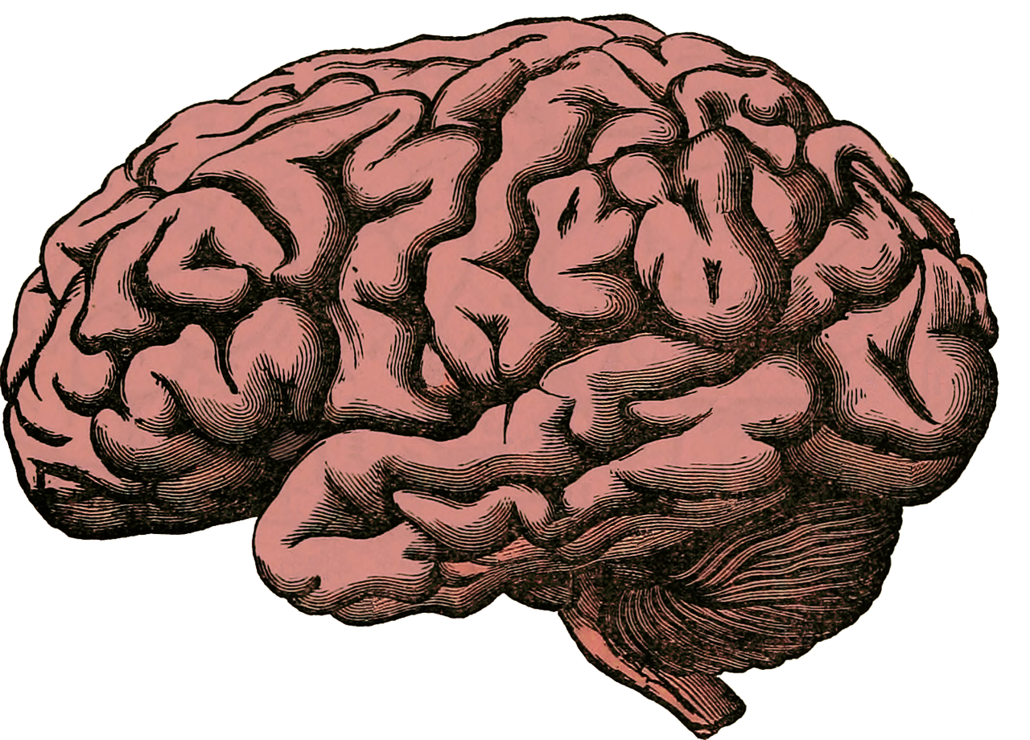
Jak działa? Jak go ćwiczyć i czym karmić? - wszystko o ludzkim mózgu.

Slide 2
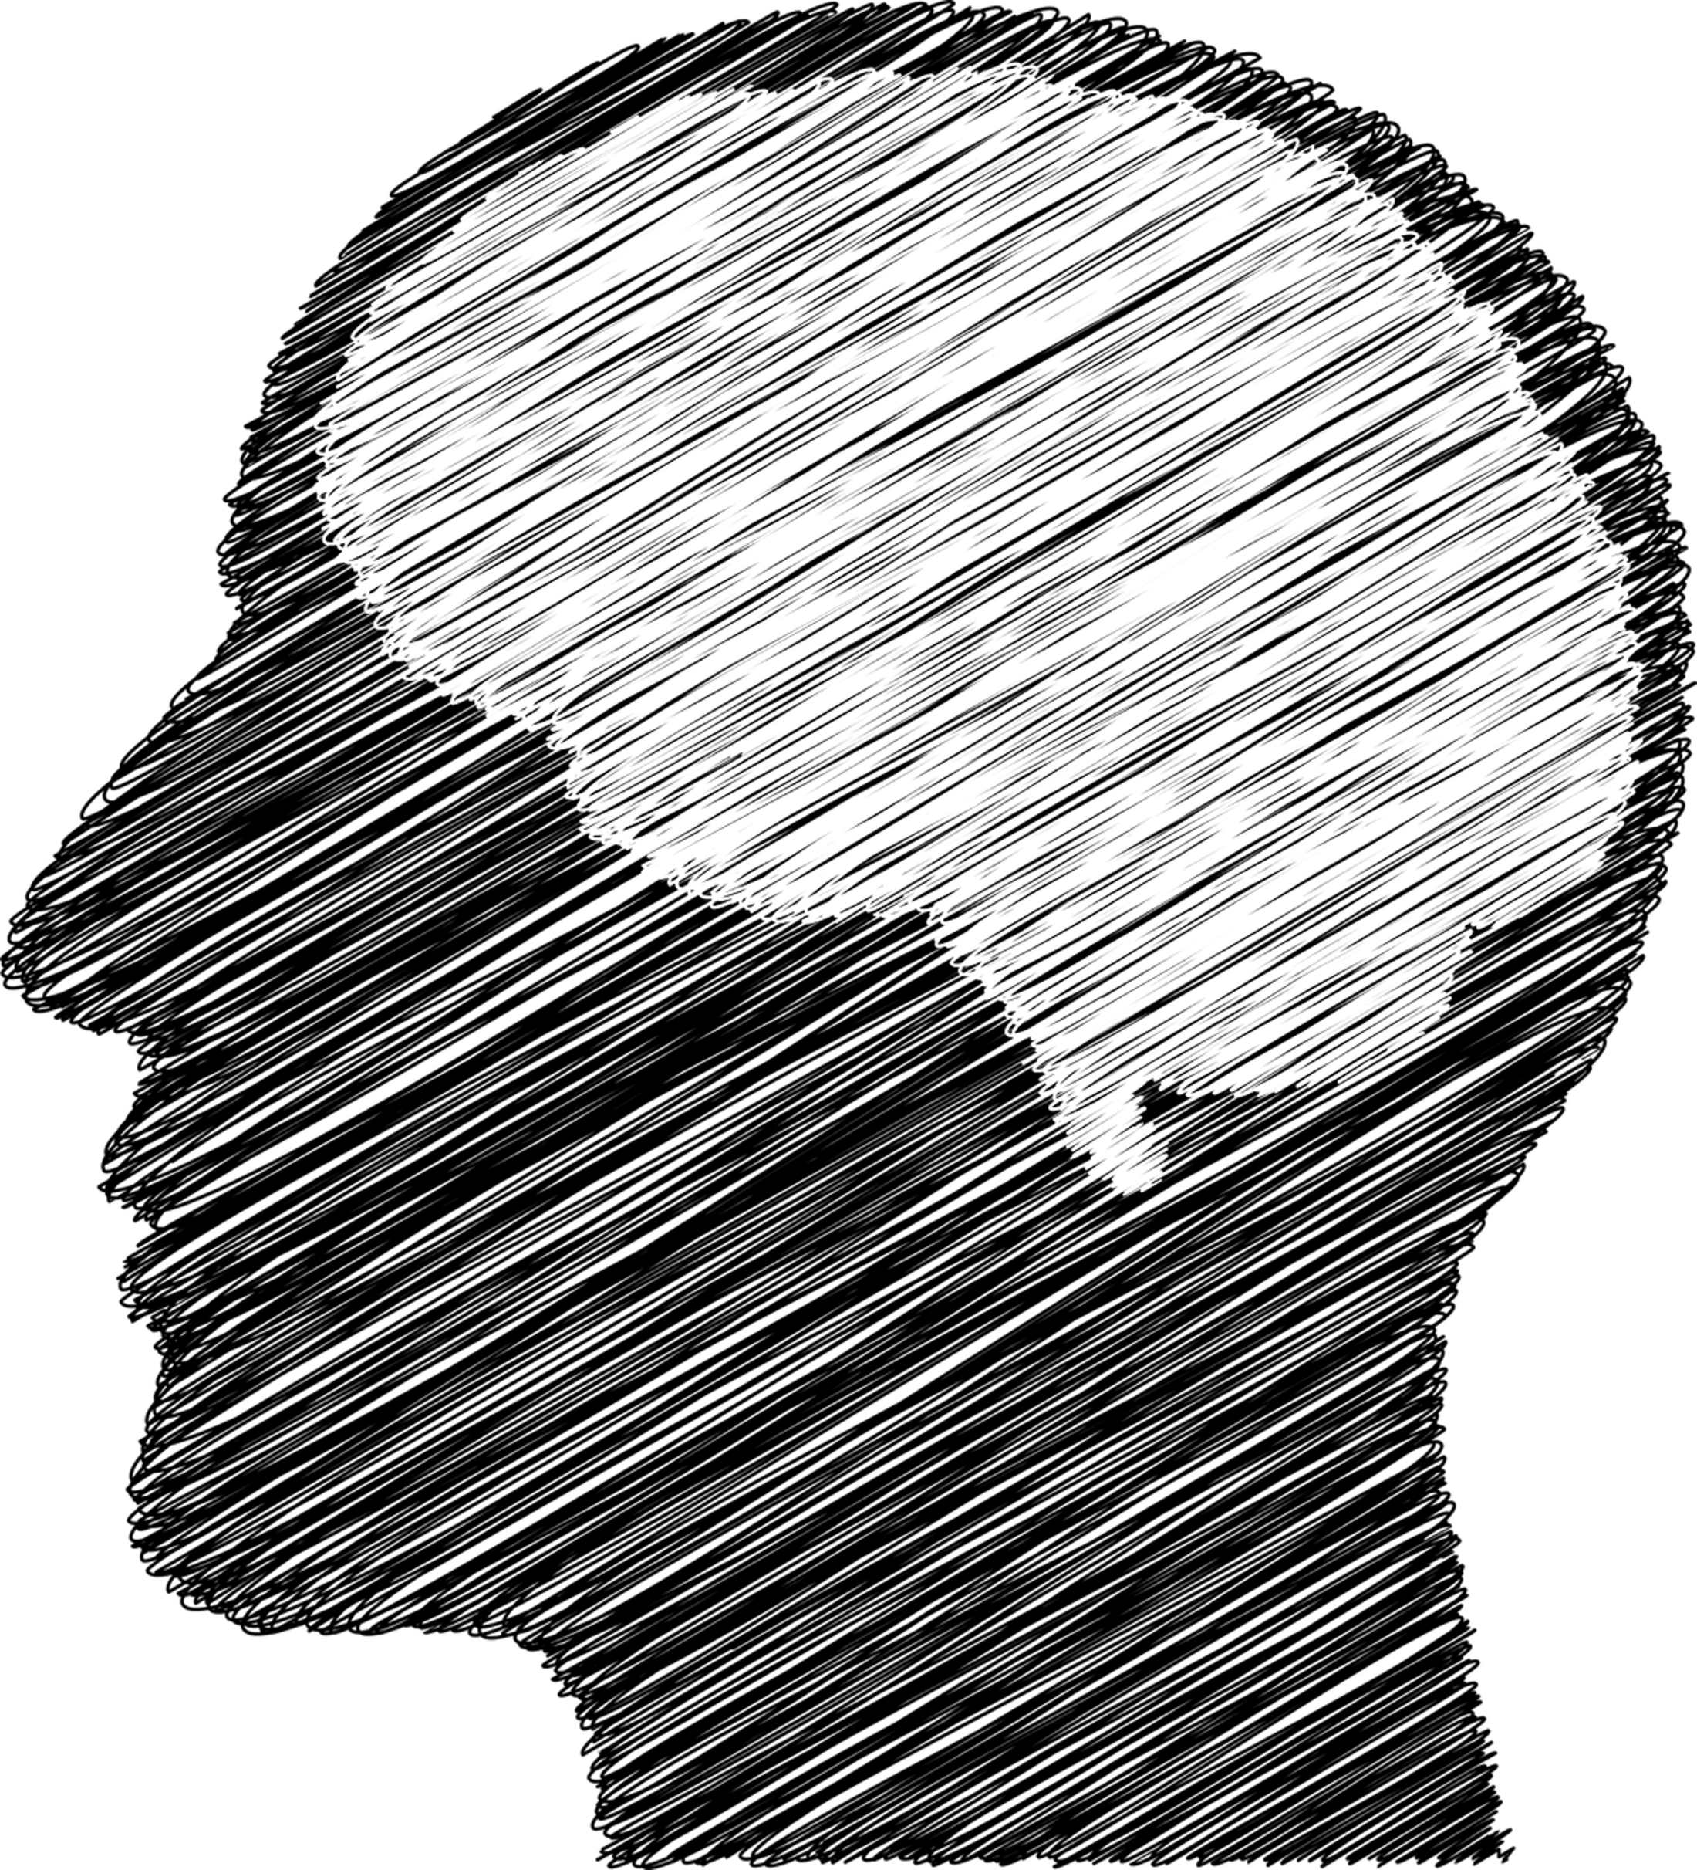
Czym jest mózg?
Mózg - część ośrodkowego układu nerwowego leżąca w czaszce. Jest to najbardziej złożony narząd człowieka. Stopień jego rozwoju prawdopodobnie warunkuje istnienie świadomości.

Slide 3
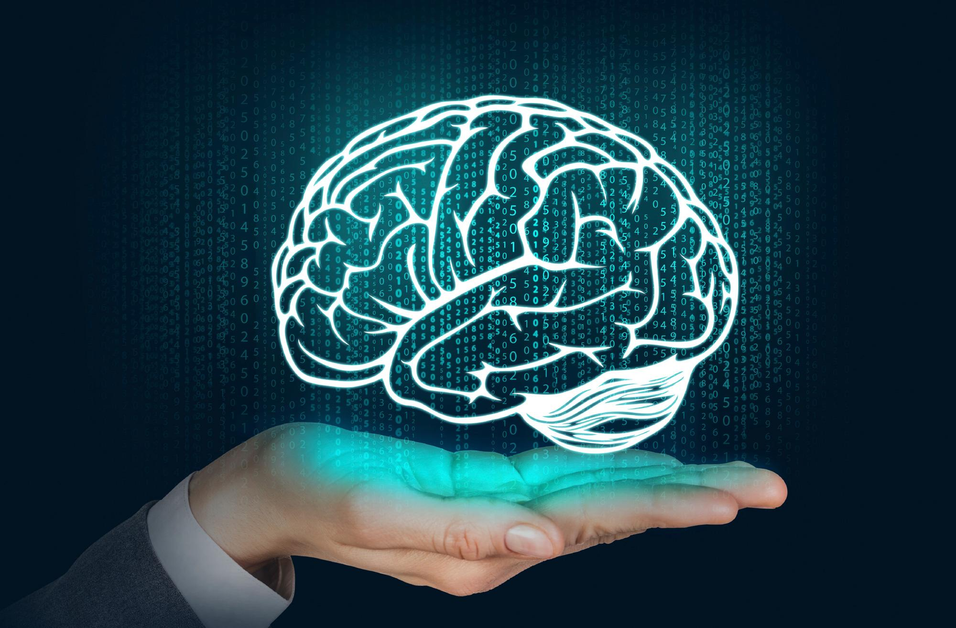
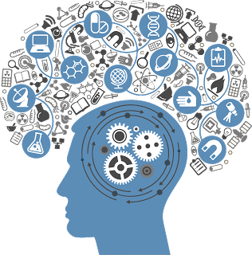
PODZIAŁ KLINICZNY

Slide 4
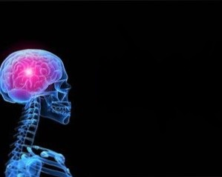
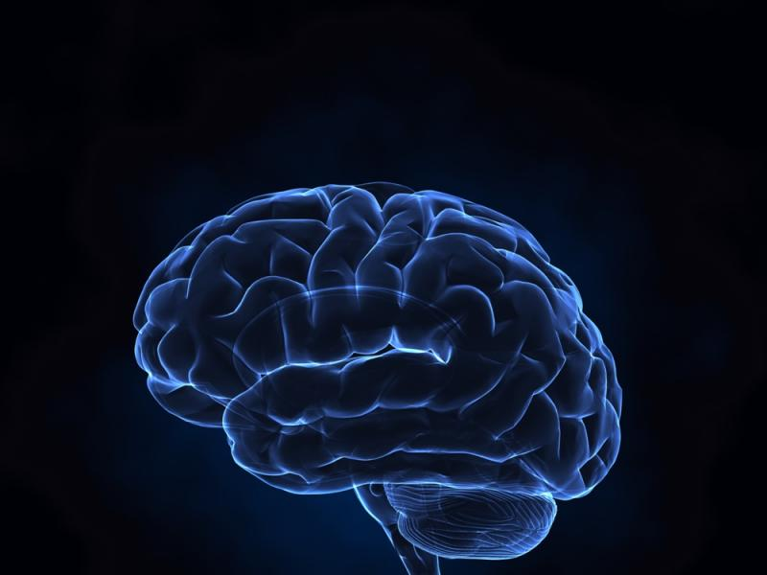
Podział kliniczny
półkule mózgu hemispheria cerebri
móżdżek cerebellum
pień mózgu truncus encephali
śródmózgowie mesencephalon
most most Varola, łac. pons, pons Varoli
rdzeń przedłużony medulla oblongata
Do pnia mózgu niektóre źródła zaliczają także międzymózgowie oraz jądra kresomózgowia.

Slide 5
MÓZG - INFORMACJE

Slide 6
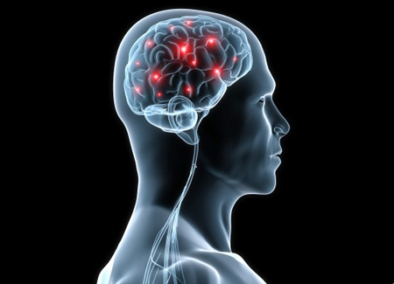
Mózg
Jamki zarodkowych pęcherzyków mózgu utrzymują się przez cały czas kształtowania się mózgu tworząc w wykształconym już mózgu tzw. komory mózgowe, które wypełnione są surowiczym płynem mózgowo-rdzeniowym. Z bocznych pęcherzykowatych wypukleń mózgu pierwotnego wytwarzają się oczy; z przodu tworzy się płat węchowy. Im wyżej na filogenetycznej drabinie stoją kręgowce, tym znaczniejszy obserwuje się rozwój przodomózgowia, które w końcu tworzy właściwy mózg (cerebrum), składający się z dwóch półkul (prawej i lewej). U człowieka przykrywają one całą resztę mózgu.

Slide 7
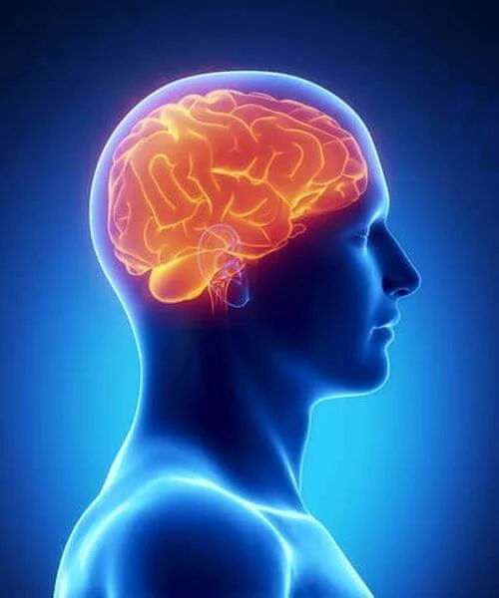
Mózg
Półkule te są pofałdowane, co znacznie zwiększa ich powierzchnię. Wyróżnia się na nich bruzdy (sulci, fissurae) i zakręty (gyri). Półkule mózgowe rozwijają się kosztem międzymózgowia i śródmózgowia. Z tyłomózgowia powstaje móżdżek (cerebellum), a rdzeniomózgowie zamienia się w rdzeń przedłużony.

Slide 8
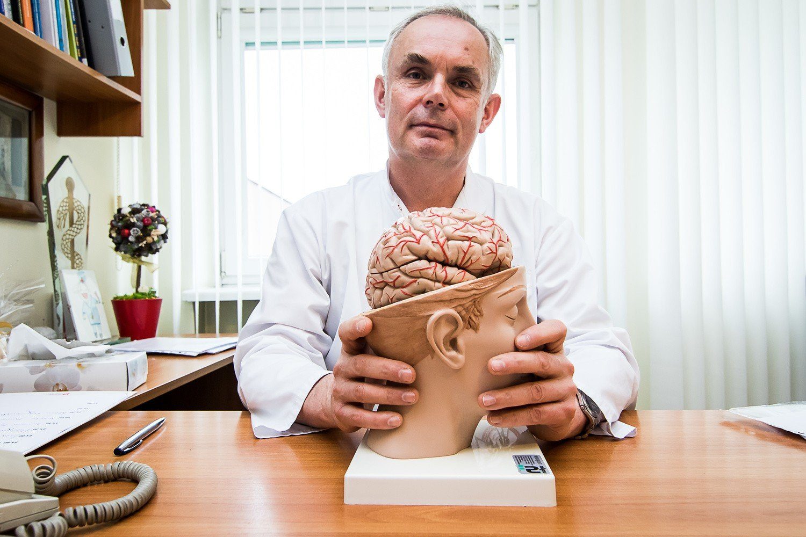
Mózg
Masa mózgu ludzkiego wynosi u mężczyzny około 1375 g, u kobiety 1225 g, podczas gdy masa mózgu niemowlęcia to zwykle około 350 g. Obydwie półkule rozdzielone są głęboką bruzdą podłużną, a tylko w dolnej części złączone są wielkim spoidłem mózgowym (corpus callosum), z śródmózgowiem natomiast łączą się za pomocą szypułek mózgowych (pedunculi cerebri). Głęboka bruzda boczna, zwana bruzdą Sylwiusza (fissura cerebri lateralis, fissura Sylvii), przecina pod spodem półkule mózgowe, tak że dzieli każdą półkulę (od spodu) na 5 płatów:
czołowy
ciemieniowy
skroniowy
potyliczny
brzeżny (limbiczny)

Slide 9
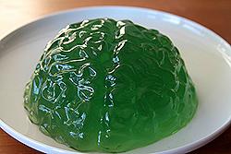
Jak działa mózg?
1.
Mózg to około półtora kilograma galaretki produkującej prąd. Składa się głównie z wody (1,5 litra), białka (130 g), tłuszczu (95 g) i soli mineralnych. Stanowi zaledwie 2 procent masy naszego ciała, tymczasem zużywa aż 20 procent wytwarzanej przez nas energii. To dzięki tej galaretce jesteśmy sobą. Jak działa najważniejsza część naszego ciała?

Slide 10
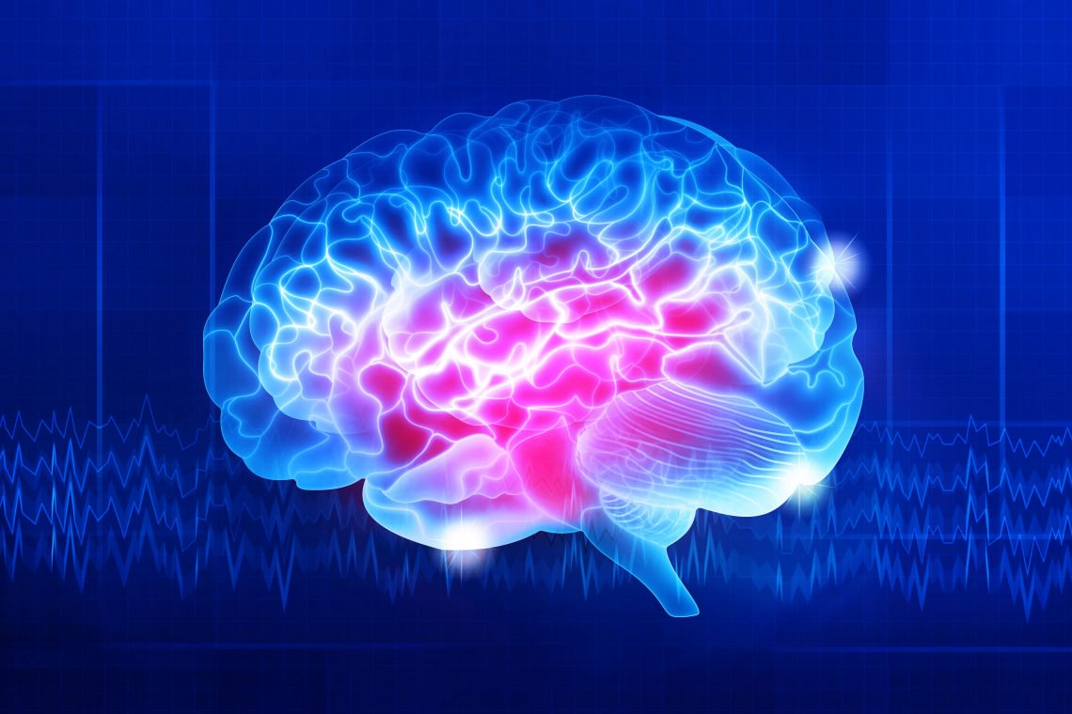
Jak działa mózg?
2.
Mózg jest zbudowany z komórek nerwowych - neuronów, których może być mniej więcej od 90 do 200 miliardów. To wydaje się bardzo dużo, ale nieporównywalnie więcej jest połączeń pomiędzy nimi: każdy neuron styka się z 10-50 tysiącami innych neuronów, tworząc niewyobrażalnie skomplikowane sieci połączeń. Połączenia, styki komórek nerwowych, to synapsy. Ich liczba i rozmieszczenie zmieniają się w ciągu naszego życia, przybywa ich zwłaszcza wtedy, gdy uczymy się czegoś nowego.

Slide 11
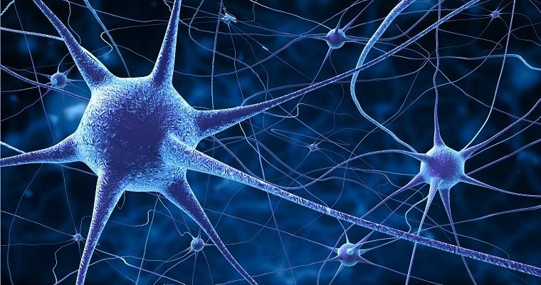
Jak działa mózg?
3.
To dzięki synapsom są przekazywane impulsy z jednej komórki na drugą - przy udziale neuroprzekaźników (neurohormonów - synapsy chemiczne) lub na drodze impulsu elektrycznego (synapsy elektryczne). Powstawanie sieci neuronów o zwiększonym przewodnictwie jest podstawą uczenia się i zapamiętywania. Pamięć znów zależy od siły połączeń między neuronami.

Slide 12
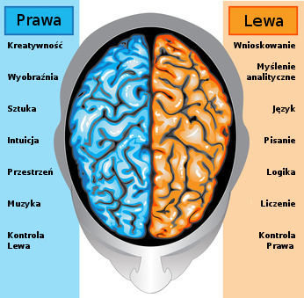
Półkule mózgu - zadania.

Slide 13
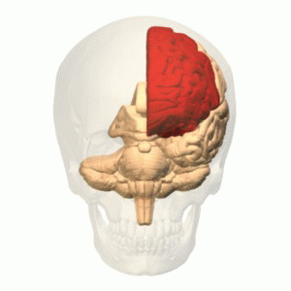
Mózg - animacja.(przekrój)

Slide 14
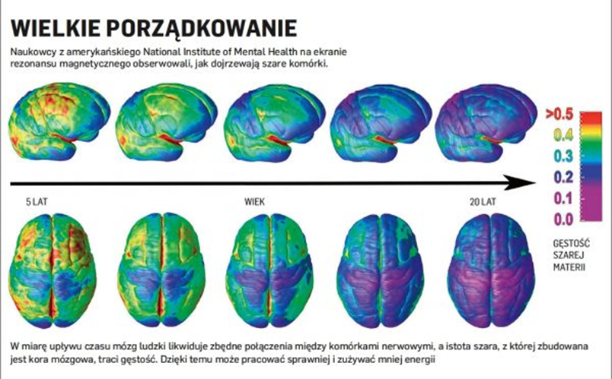

Slide 15
ZADBAJ O KONDYCJĘ
MÓZGU!

Slide 16
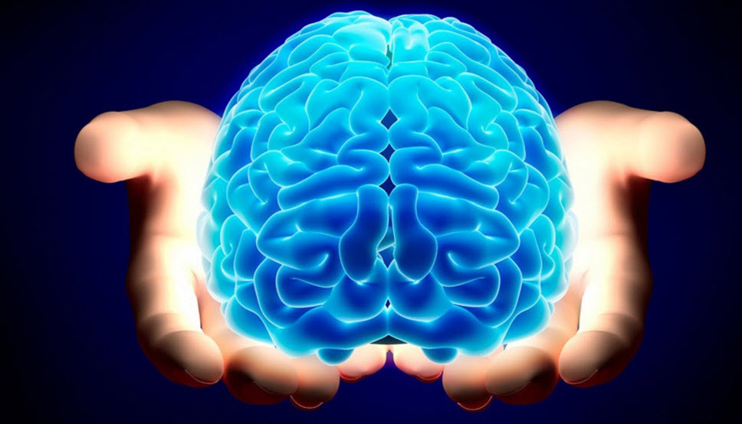
Zadbaj o kondycję mózgu !
1. Mózg człowieka do prawidłowego funkcjonowania potrzebuje odpowiedniej diety bogatej w węglowodany, proteiny, tłuszcze oraz witaminy A, C, E i wszystkich z grupy B. Zbyt długie przerwy w dopływie energii powodują osłabienie koncentracji i logicznego myślenia.

Slide 17
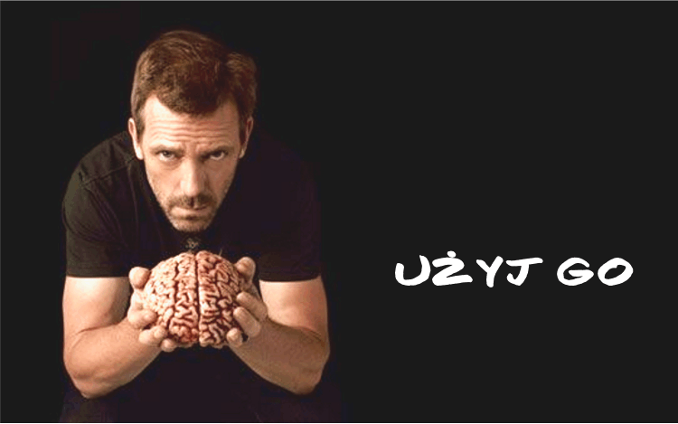
Zadbaj o kondycję mózgu !
2.Mózg składa się w większości z wody i tłuszczu, dlatego te dwa składniki są niezbędne do jego prawidłowej pracy. Kwasy tłuszczowe omega-3 poprawiają ukrwienie mózgu i polepszają przepływ bodźców nerwowych między istotą białą i szarą. Źródłem kwasów omega-3 są przede wszystkim: • tłuste ryby, tj. łosoś, makrela, śledź, halibut, • orzechy i migdały, • awokado, • siemię lniane , • olej lniany i rzepakowy.
3.Bardzo ważna jest proporcja kwasów omega-3 do omega-6, gdyż nadmiar omega-6 niweluje działanie omega-3. Odpowiedni stosunek kwasów tłuszczowych z rodziny n-3 do n-6 powinien wynosić ok. 1:5, gdy tymczasem w diecie przeciętnego Polaka stosunek ten wynosi nawet 1:30.

Slide 18
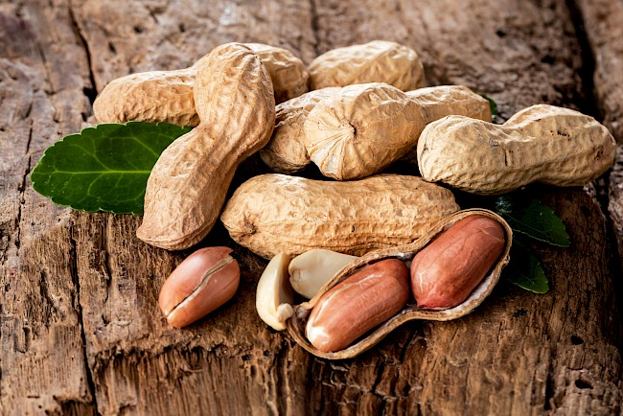
Zadbaj o kondycję mózgu !
• Jeśli tłuszcze, to także lecytyna. Jest to tłuszcz złożony należący do grupy fosfolipidów, który poprawia koncentrację. Znajdziemy ją w takich produktach jak:
żółtko jaja,
soja,
wątróbka,
orzeszki ziemne.

Slide 19
Zadbaj o kondycję mózgu !
Gimnastyka umysłowa jest jak najbardziej wskazana, ale wielkie znaczenie ma też sport i wysiłek fizyczny - 45 minut dziennie daje wystarczającą dawkę dotlenienia mózgu, który traktowany w odpowiedni sposób może nam doskonale służyć do późnej starości.

Slide 20
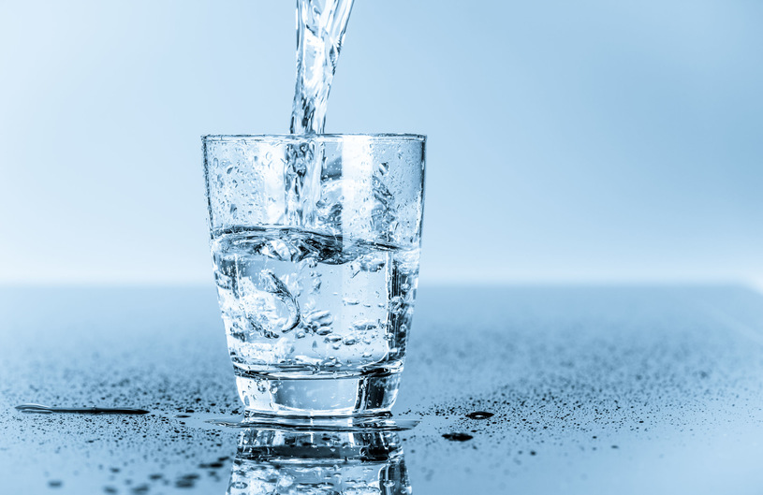
Pamiętaj!
Staraj się jeść codziennie ciemne pieczywo razowe i produkty z pełnego ziarna (np. brązowy ryż).
Na drugie śniadanie i na podwieczorek jedz owoce. Do obiadu koniecznie zjadaj sałatkę z mieszanki świeżych warzyw.
Nie zapominaj o tłuszczach rybnych i roślinnych. Pij dużo wody mineralnej - wspomaga przemiany biochemiczne w mózgu.

Slide 21
Pamiętaj!
Ruszaj się, ćwicz, a przynajmniej spaceruj! Oddychaj świeżym powietrzem. Wzbogacisz krew w tlen, która go dostarczy mózgowi. Nawet najbardziej zdrowe posiłki bez dostatecznej ilości tlenu nie wystarczają do sprawnego funkcjonowania pamięci. Jego brak zabija szare komórki, które się nie odradzają.
Wysypiaj się. Nieprzerwany nocny sen również zapewnia odpowiednie dotlenienie. Podczas snu organizm osiąga stan naturalnego odprężenia. Już 72 godziny bez snu wyniszczają mózg.

Slide 22
ILUZJE OPTYCZNE

Slide 23
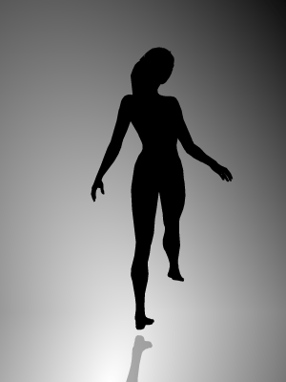
Iluzje Optyczne
SSpójrz na ilustrację. Jak myślisz czy ta postać się obraca? Nie! To jedynie dwuwymiarowa grafika. Nasz mózg “dopowiada sobie” trzecią stronę.

Slide 24
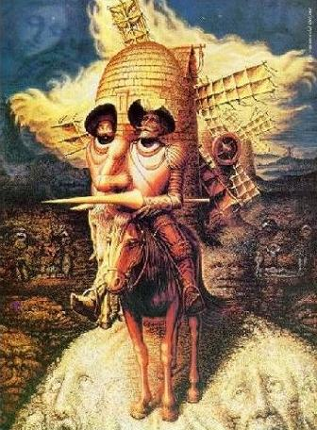
Iluzje optyczne
CO WIDZISZ?

Slide 25
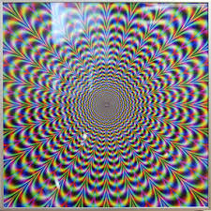
i
Iluzje optyczne
Wpatruj się w ilustrację. Co widzisz?
Czyżby obraz się portuszał? To nieprawda. Jest to tylko “dopowiedziane”
przez nasz mózg.

Slide 26
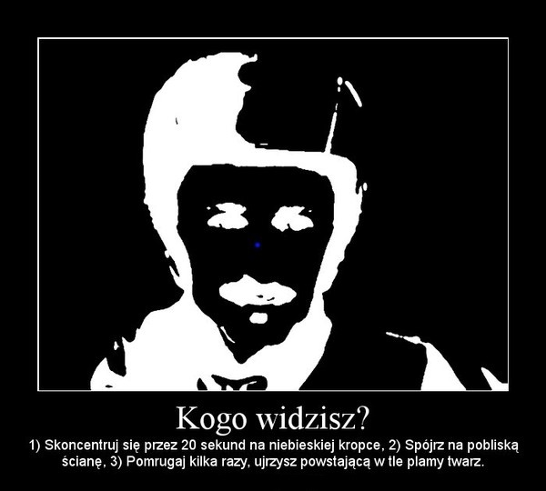
Iluzje Optyczne

Slide 27
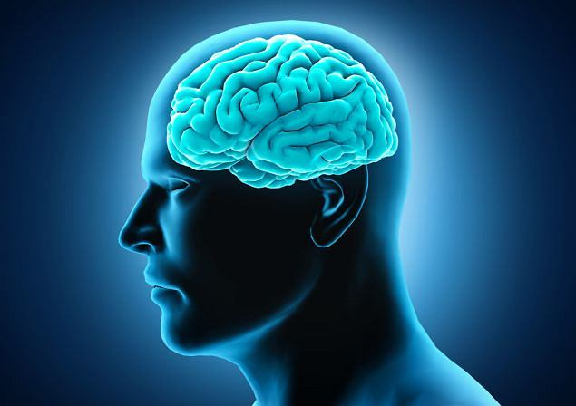
Dziękujemy za uwagę!
Mikołaj Kamiński, Kacper Walecki, Jakub Chełminiak

